Slide 1
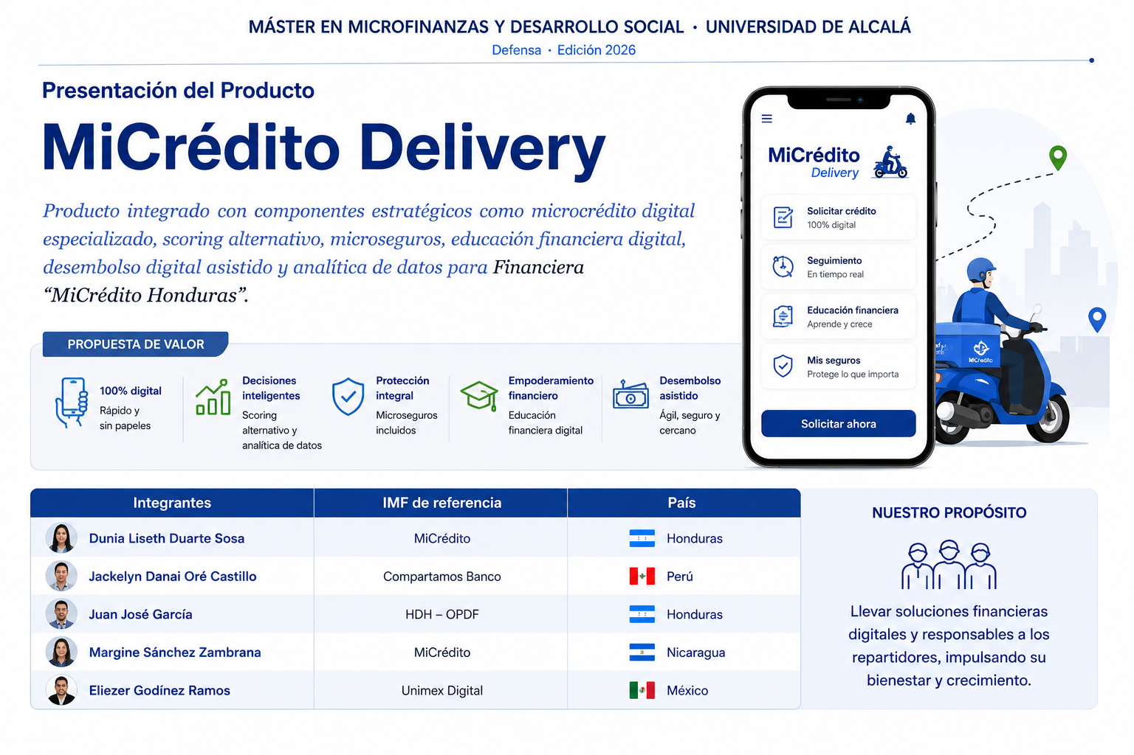

Slide 2
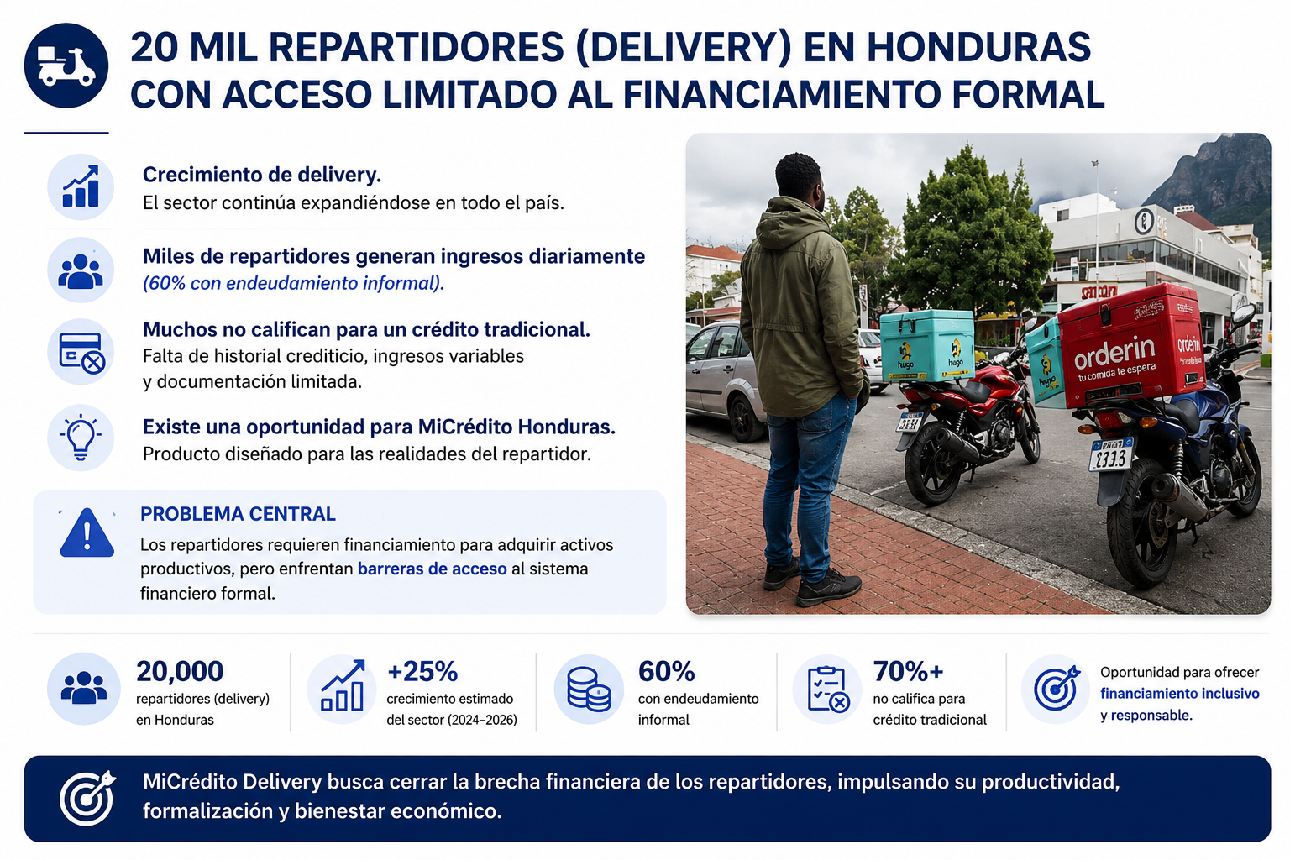
.

Slide 3
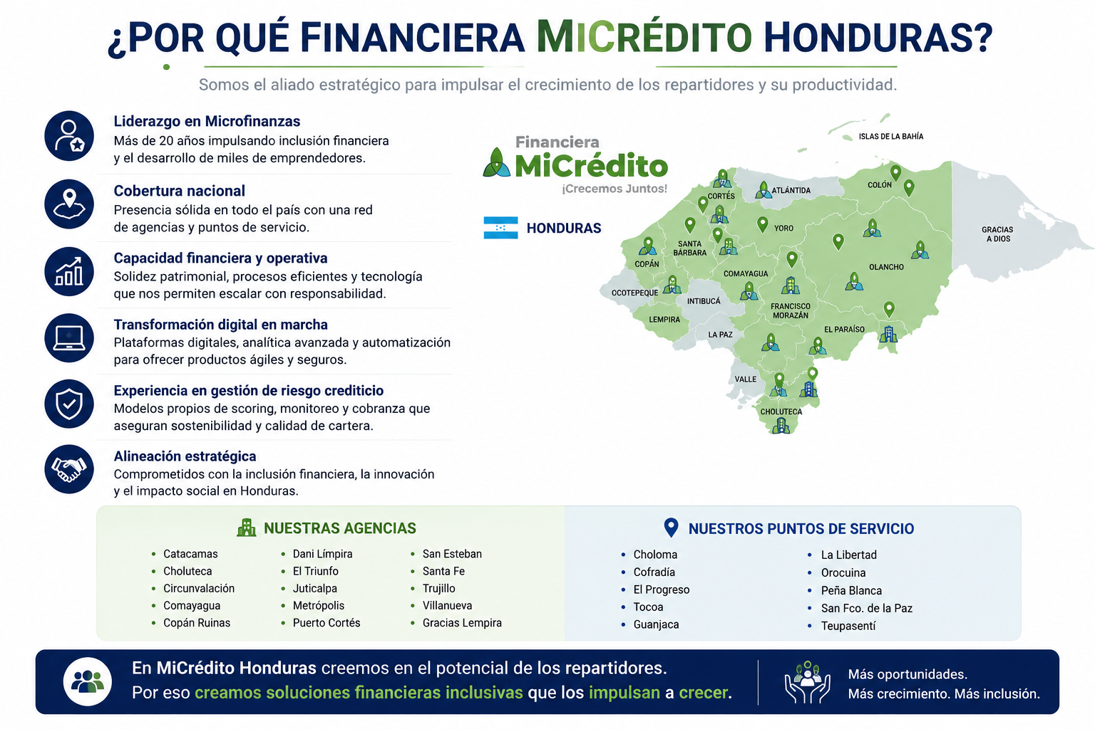

Slide 4
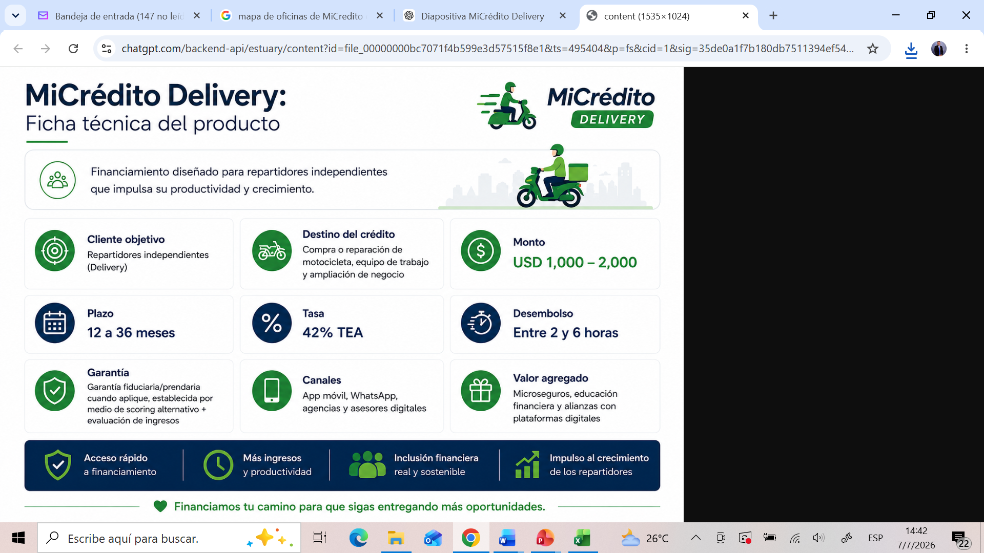

Slide 5
Demanda del Producto: Embudo de Conversión
Del mercado potencial a la meta comercial del proyecto
Mercado potencial
20,000
Estimación del mercado objetivo nacional
Repartidores en cobertura MiCrédito
8,000
Presencia de agencias y puntos de atención
Repartidores contactados
2,400
Campañas comerciales y alianzas estratégicas
Solicitudes iniciadas
1,680
Interés en el producto y precalificación
Clientes Año 1
1,200
Evaluación crediticia y scoring alternativo
El proyecto inicia con 1,200 clientes en 2027 y escala progresivamente hasta 6,000 clientes activos en 2031 mediante expansión geográfica, alianzas con plataformas delivery y un modelo de scoring alternativo.

Slide 6
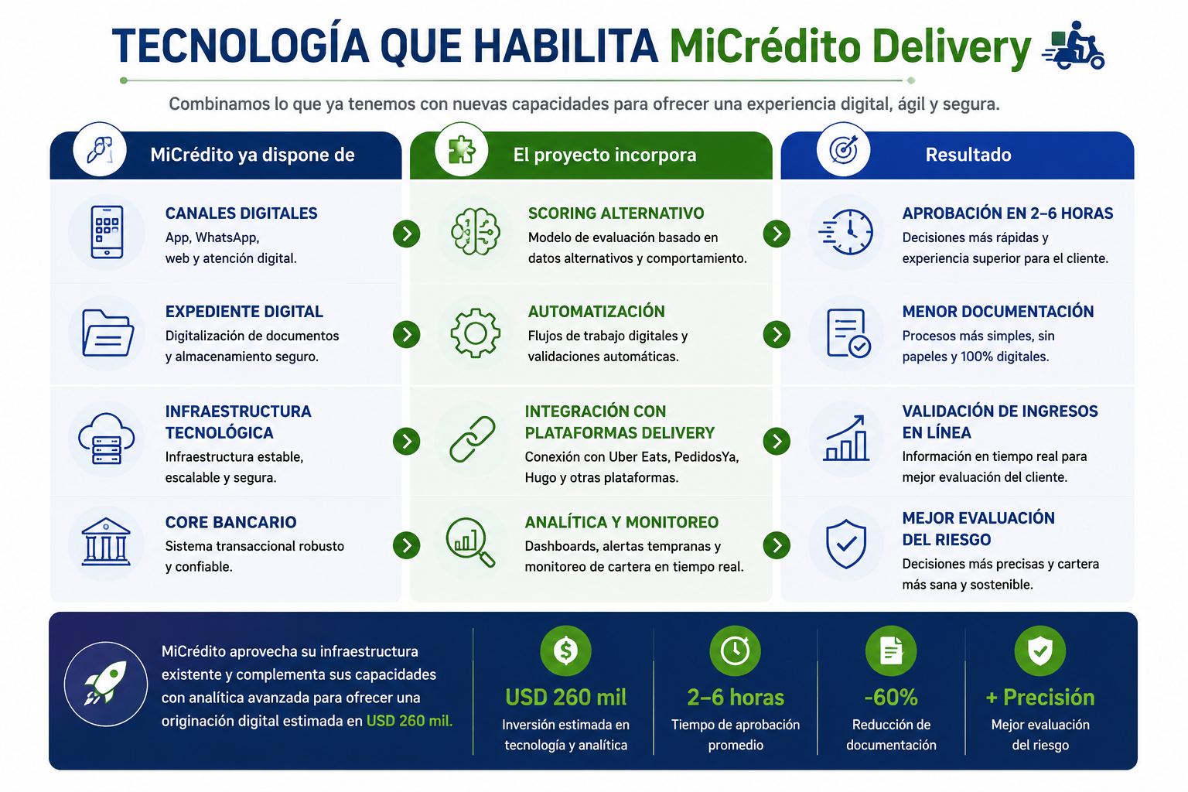

Slide 7
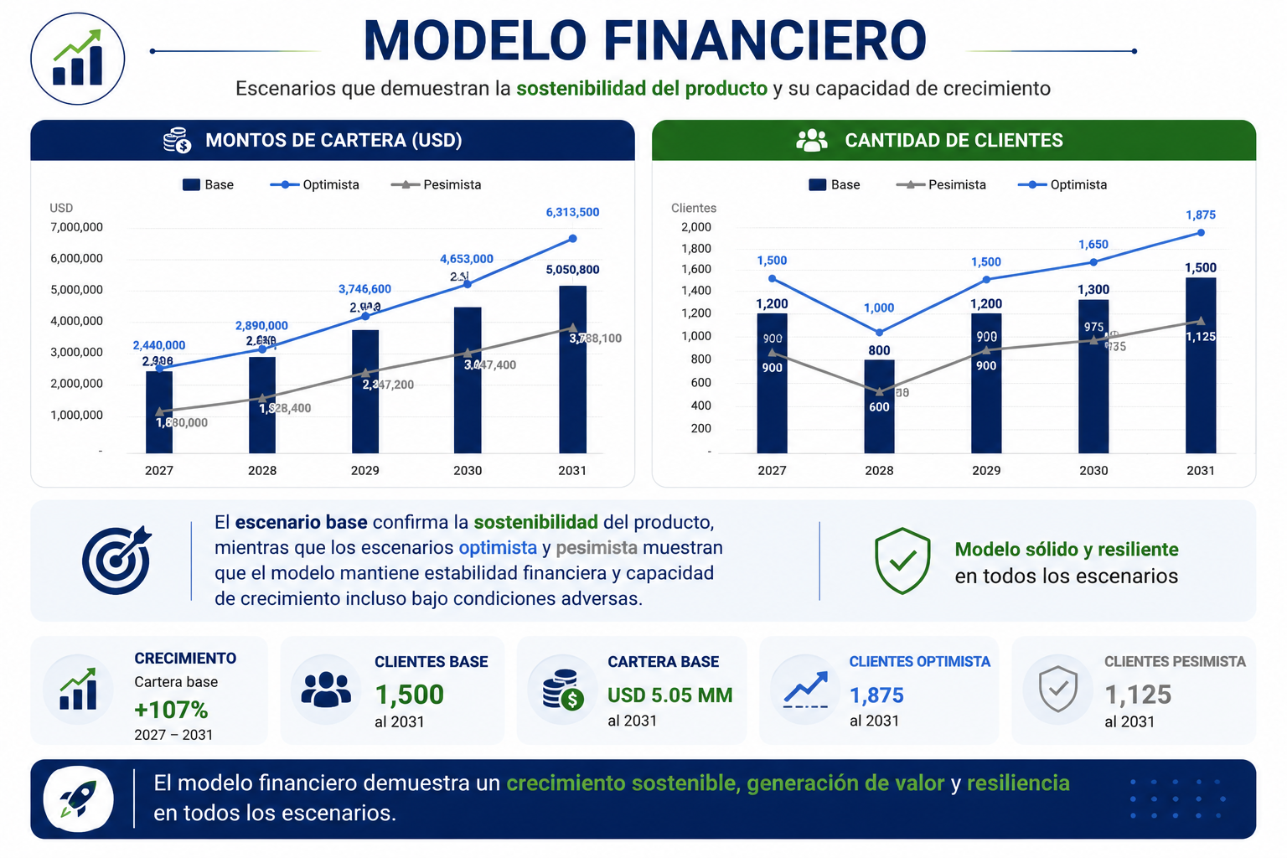

Slide 8
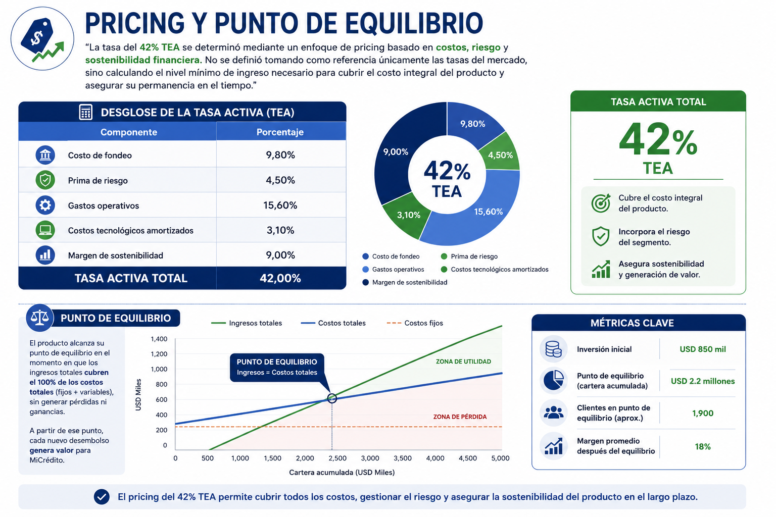

Slide 9
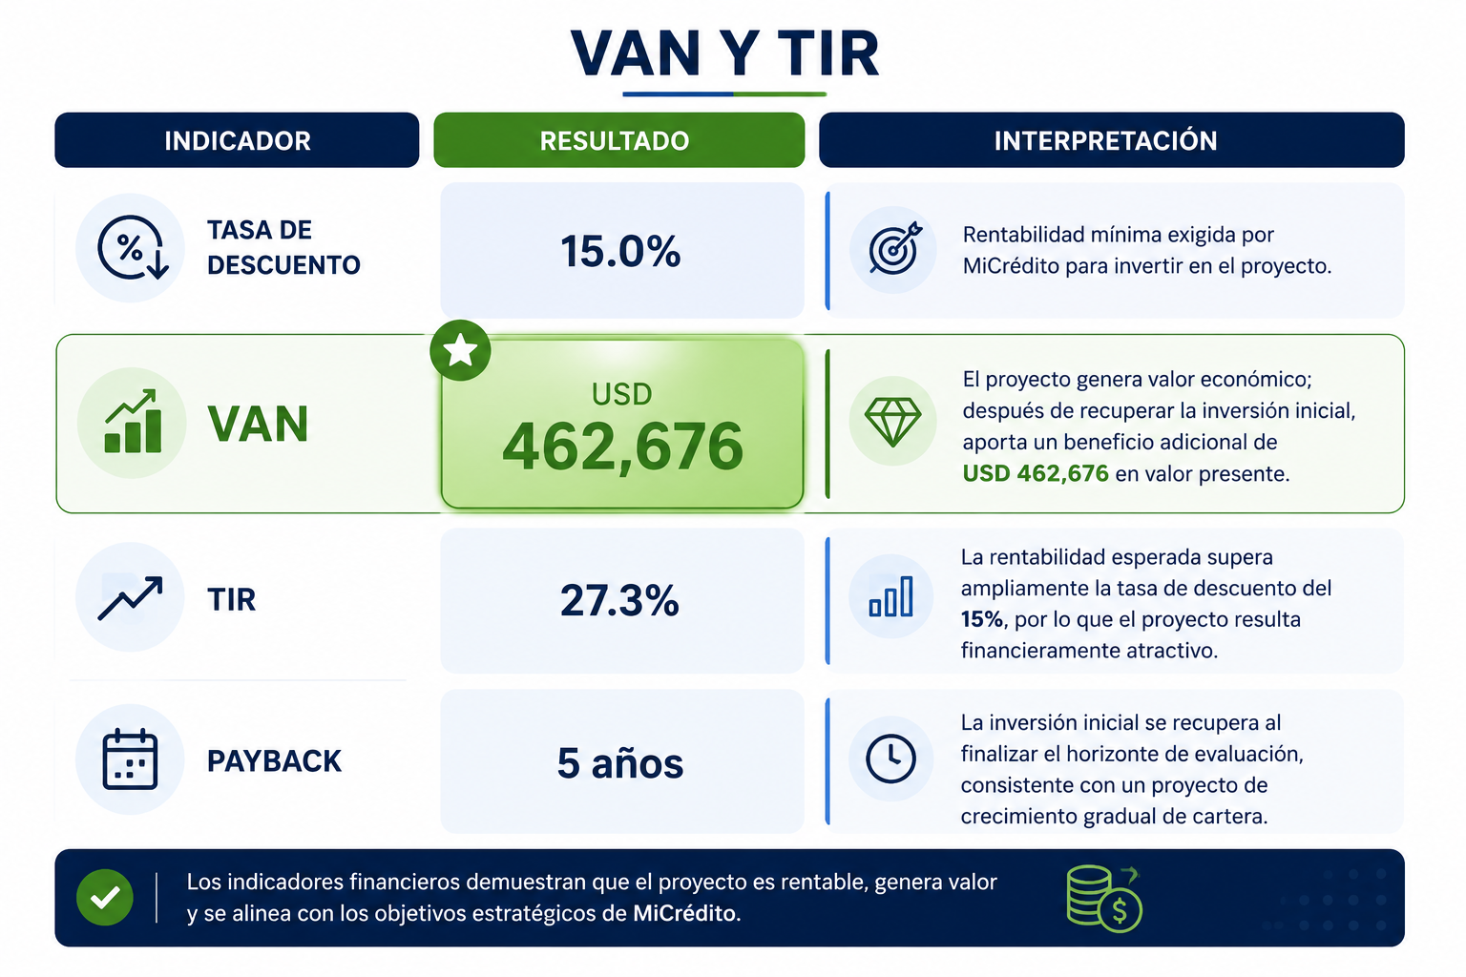

Slide 10
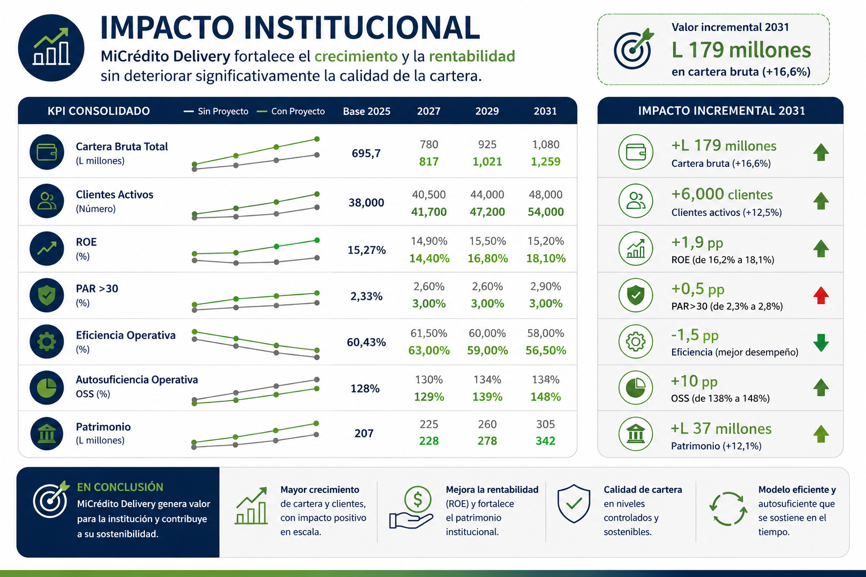
IMPACTO INSTITUCIONAL

Slide 11
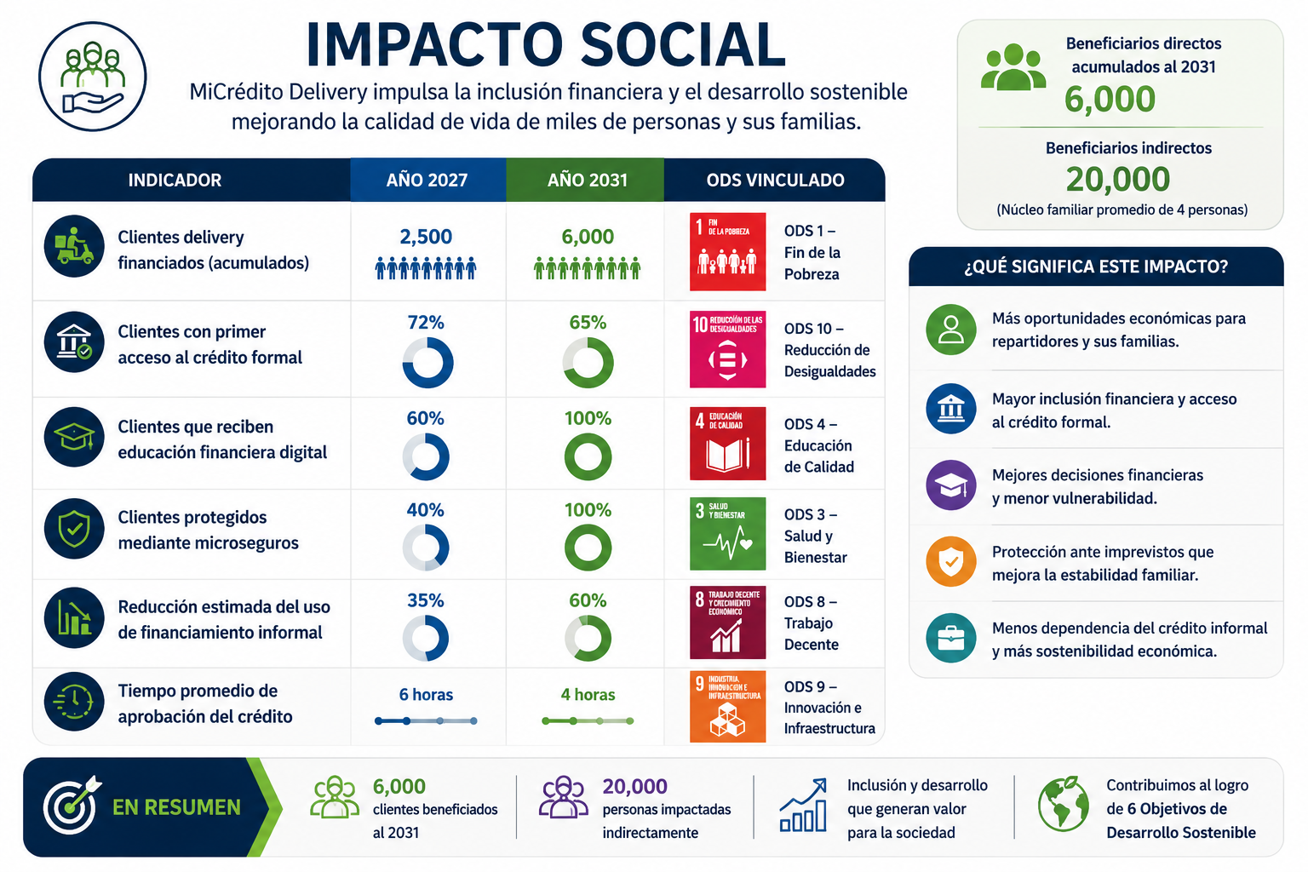

Slide 12
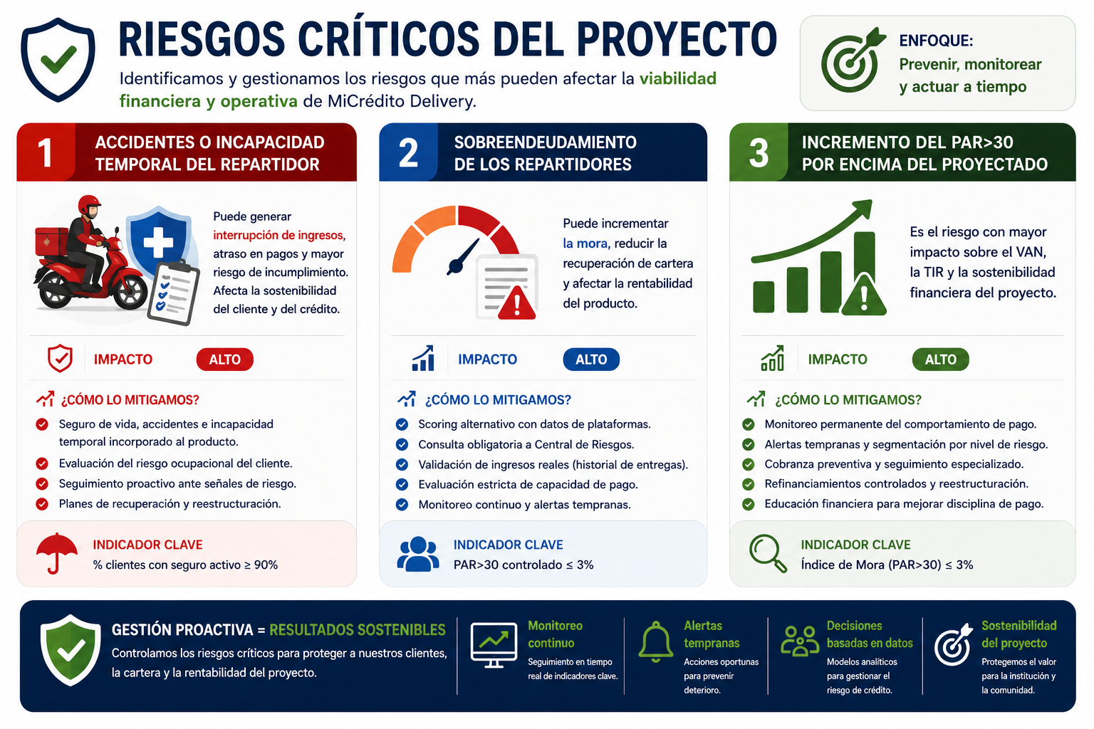

Slide 13
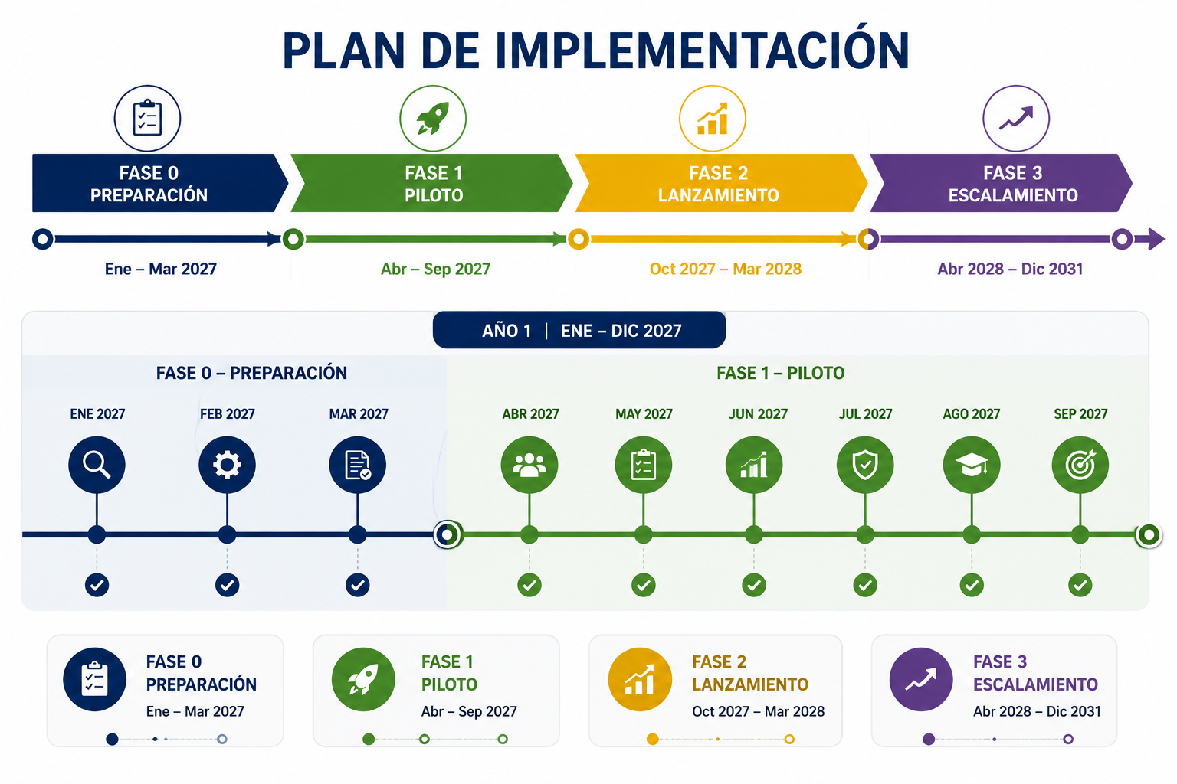

Slide 14
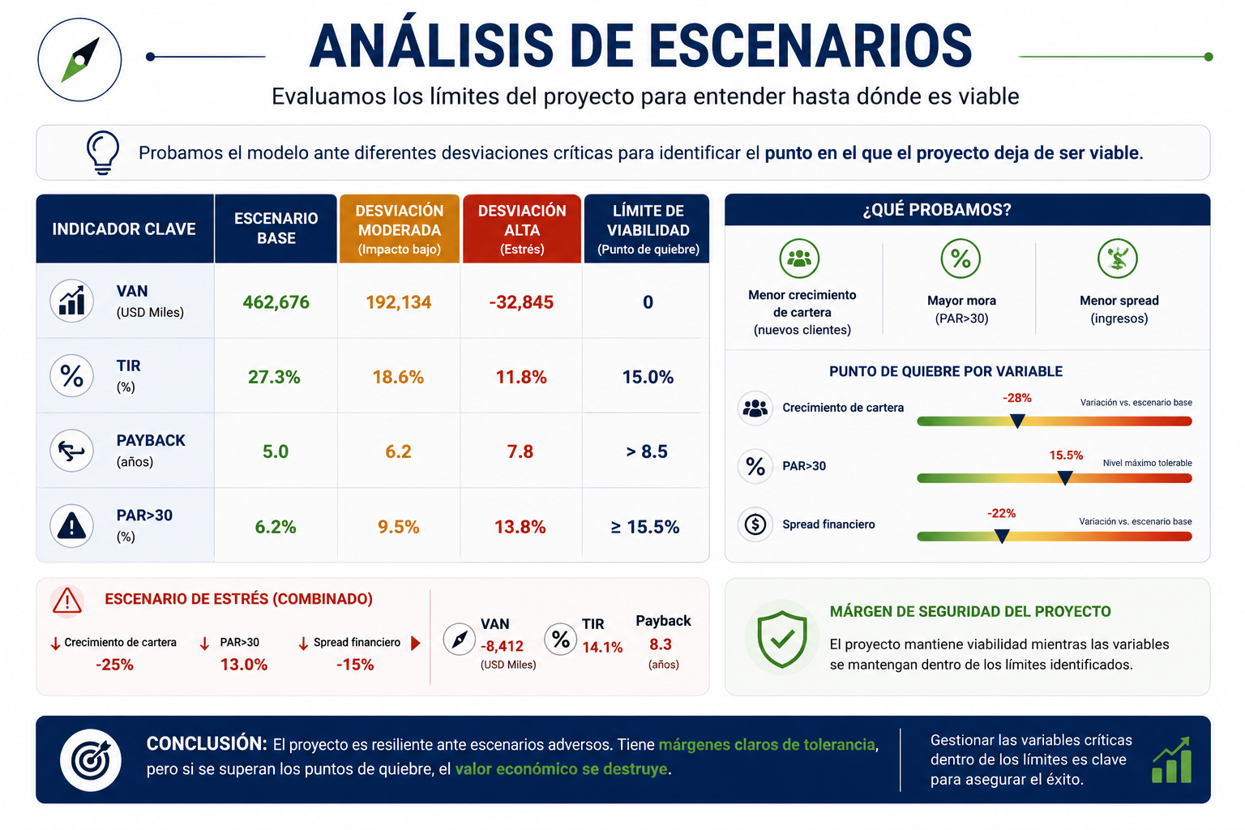

Slide 15
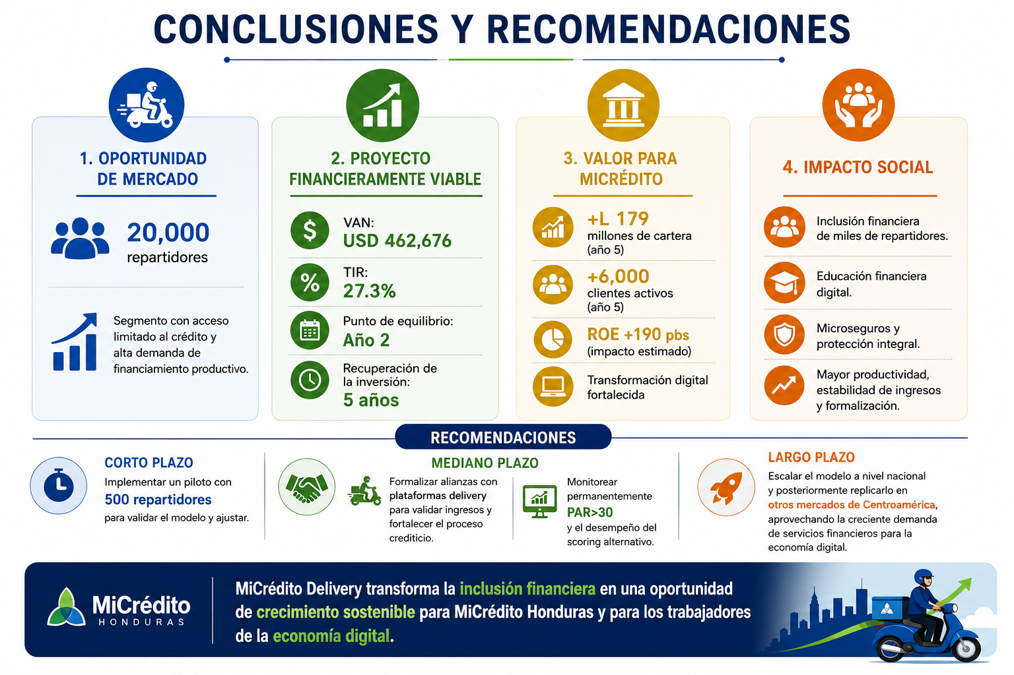

Slide 16


